Slide 1
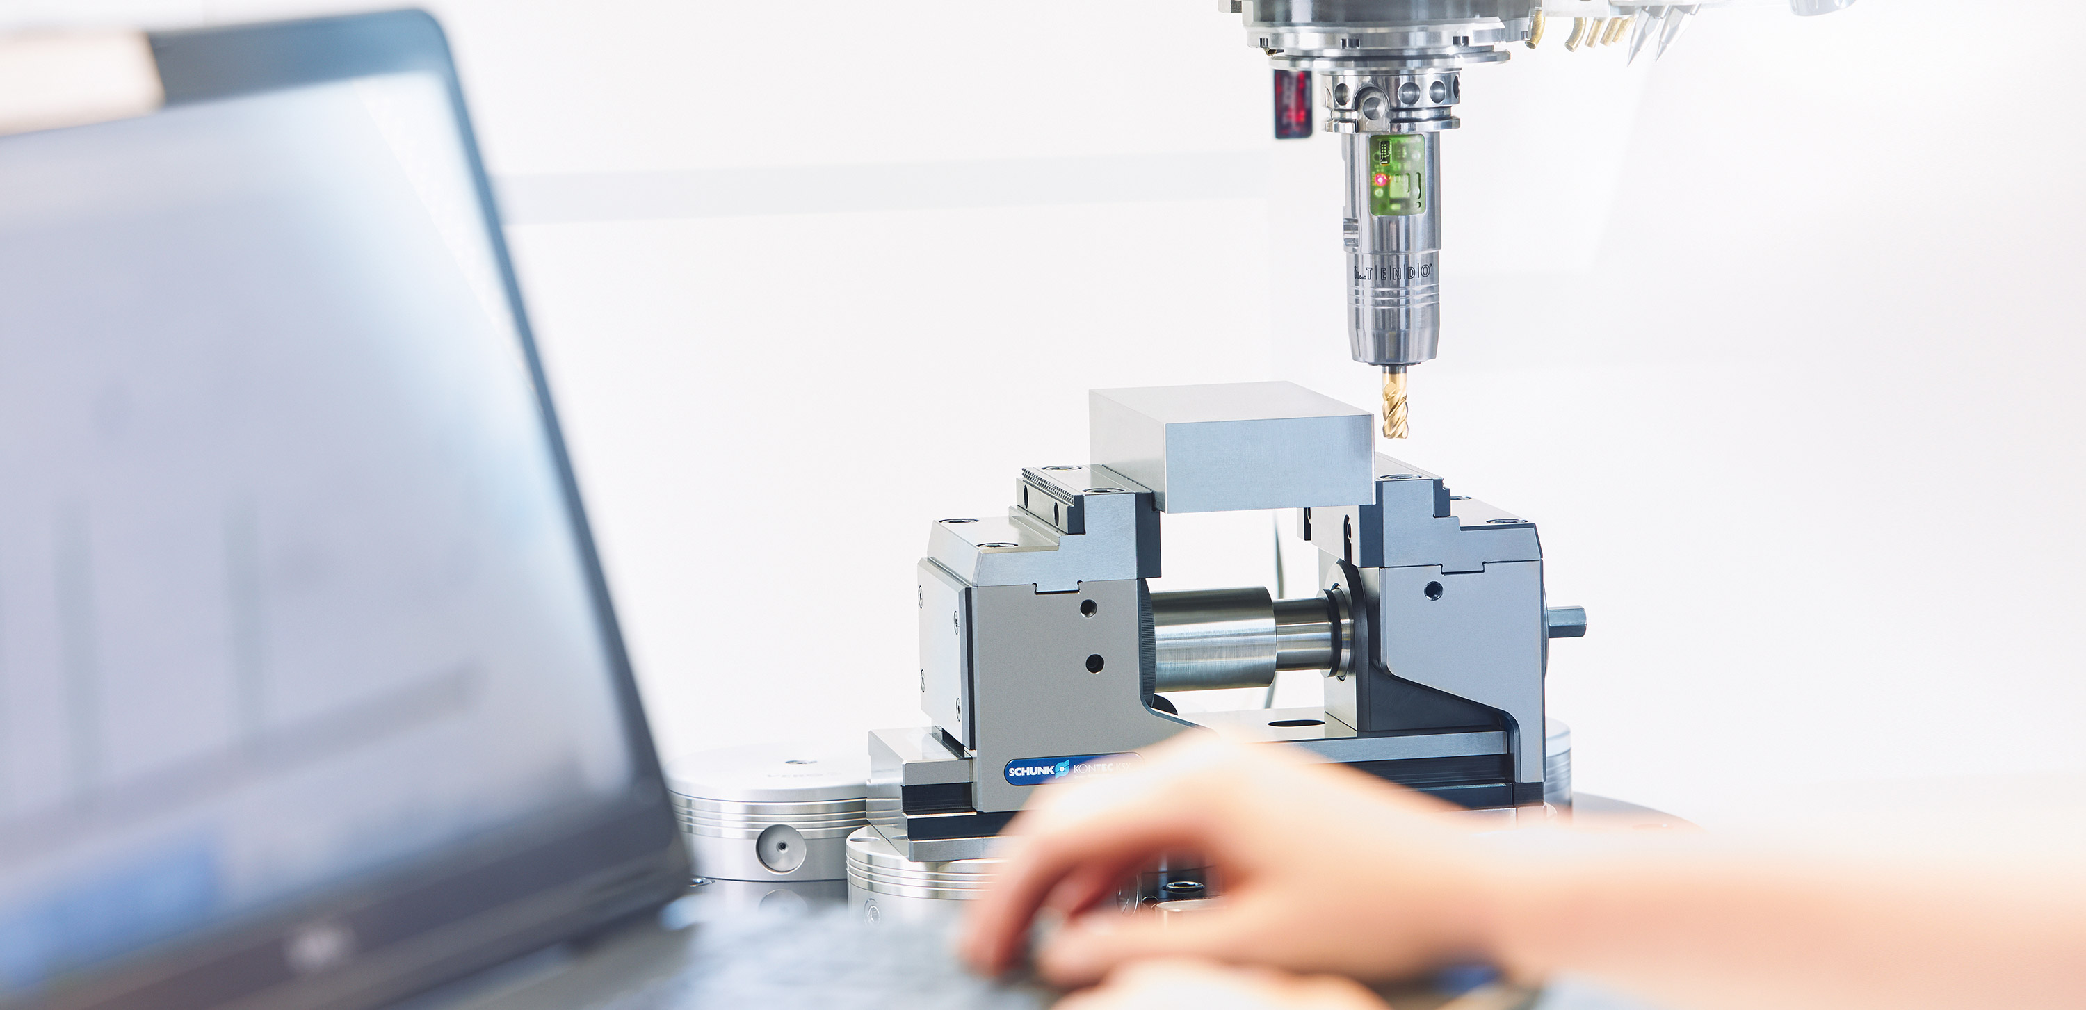

Takim Tutucu Sistemleri

Slide 2
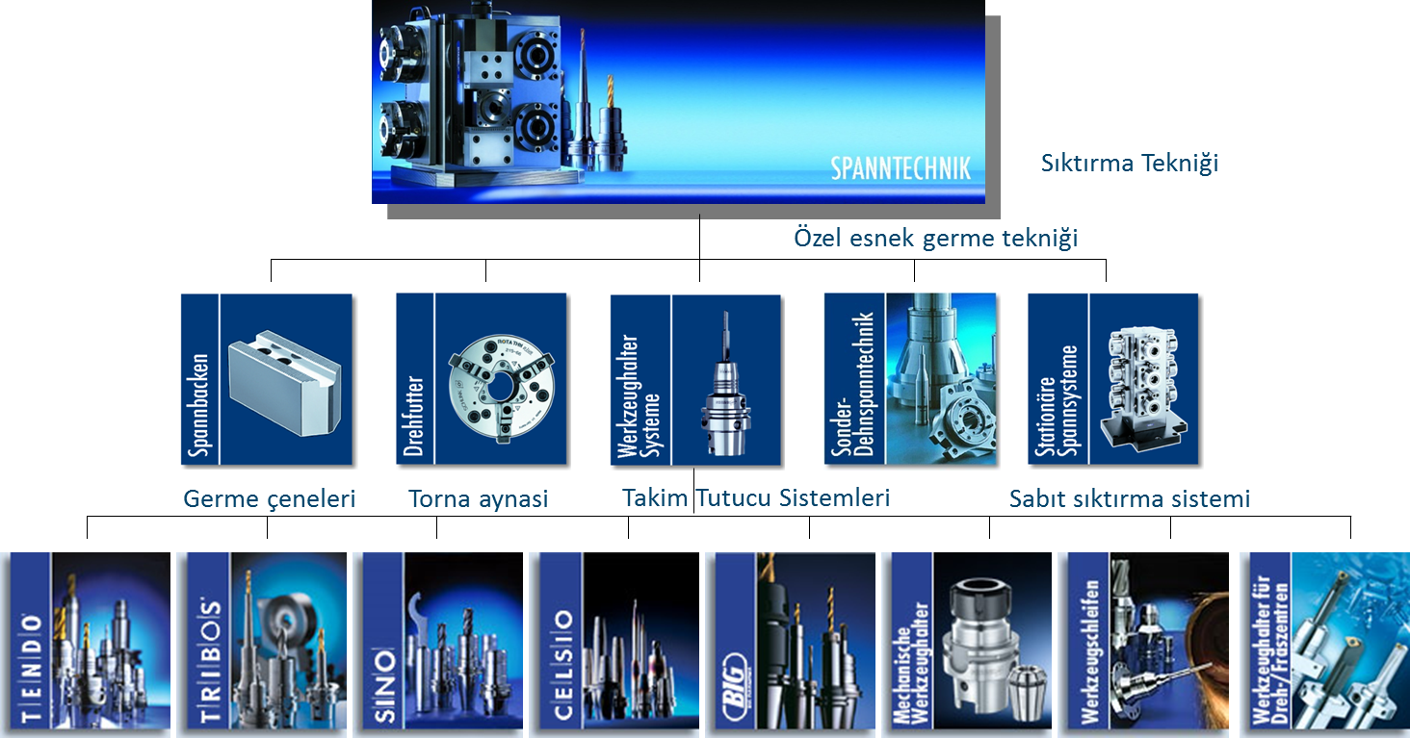
Ürün tablosu

Slide 3
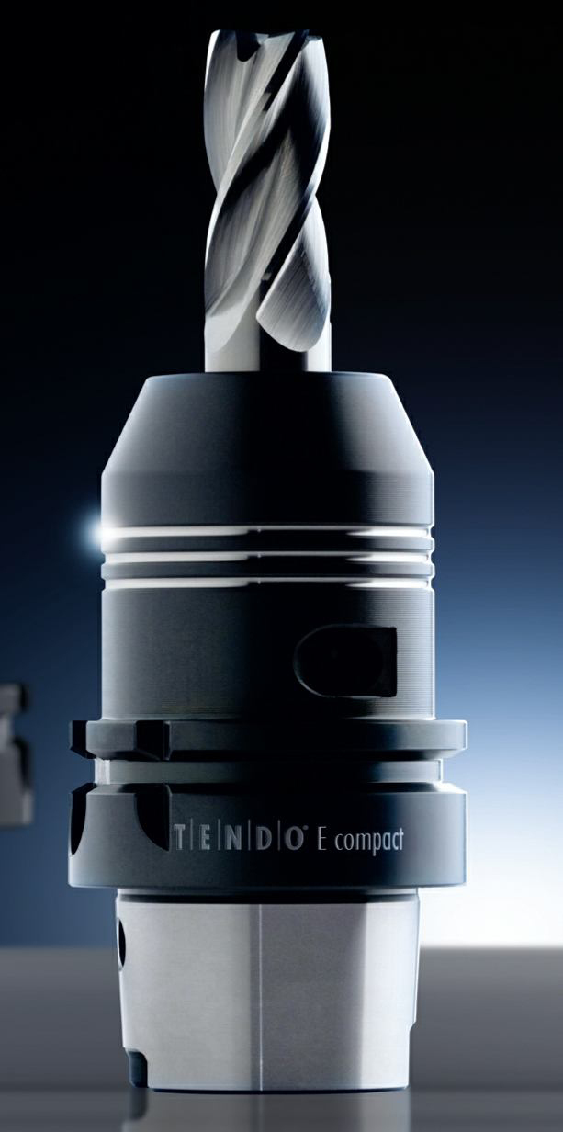

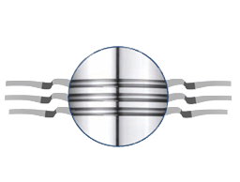
TENDO E compact

Slide 4
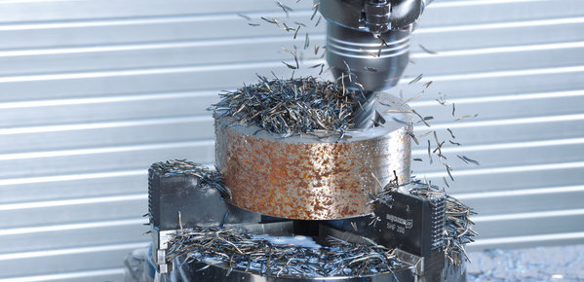
TENDO E compact

Slide 5
TENDO E compact
Daha sağlam! Dönme momenti beraber 900 Nm (Ø 20 mm), 2000 Nm (Ø32mm) kadar
hacim yontma, delme, bileme ve vida dişi için!
Güçlü performans :
dönme momenti nakli – en yüksek hacim yontma için
emme titerşimi vasıfları – en iyi iş parçası yüzeyler için
yüksek radyal esnemezlik – en iyi form isabeti için
konsantriki presizyon – daha yüksek alet ayanıklılık müddetleri için
Şimdi yeni bir devir doğuyor!
En iyi fiyat ve güç oranı!

Slide 6
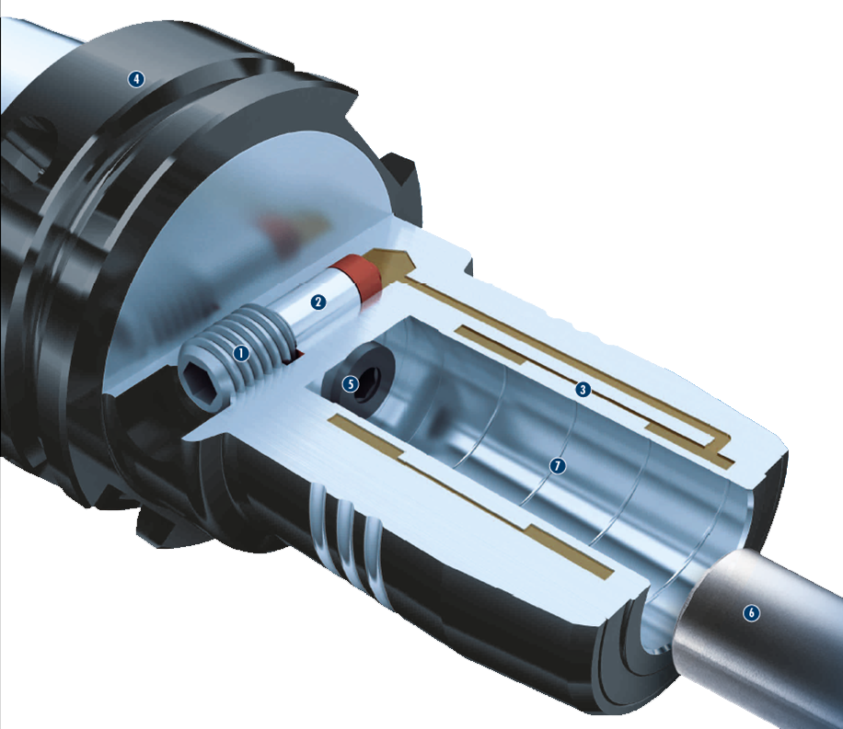
TENDO E compact im Detail
Germe vidası
Germe pistonu
Genişleyen kutu ve hücre sistemi
Temel cisim
Ayarlı vida (uzun)
Alet
Kirli oluk

Slide 7
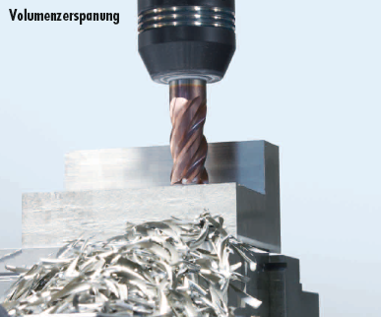
TENDO E compact
Germe aynasi hemen hemen tüm istekler için!
Hacim yontma
Zorlu hacim yontma işleme için uygundur
örneğin 400 cm³/dakika kadar yaninda 42CrMo4*
* işletme makinesina ve alete bağlı
Hacim yontma

Slide 8
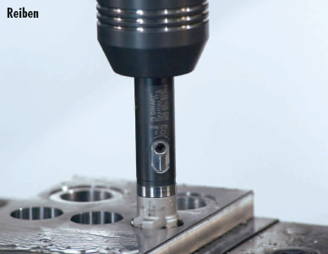
TENDO E compact
Bileme
Germe aynasi hemen hemen tüm istekler için!
Bileme
mükemmel osilasyon söndürme iş parçası yüzeylere en iyi (garanti) sağlar
dayanıklı konsentrik yüksek toleransa uygunluk için

Slide 9
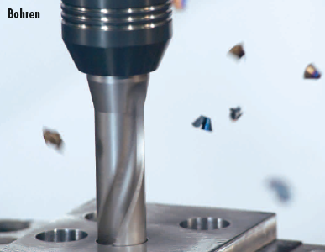
TENDO E compact
Delme
Germe aynasi hemen hemen tüm istekler için!
Delme
osilasyon söndürme ve konsantriki presizyon
  < 0.003 mm

Slide 10
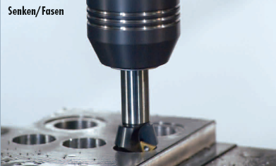
TENDO E compact
Germe aynasi hemen hemen tüm istekler için!
alçatma/pah kırmak
kalite dolayısıyla itina ve konsantriki presizyon garantili
Alçatma / pah kırmak

Slide 11
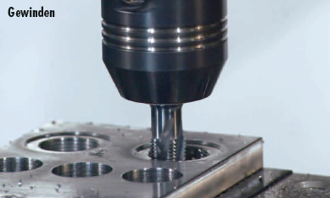
TENDO E compact
Vida dişi
Germe aynasi hemen hemen tüm istekler için!
Vida dişi
yüksek döndürme momentleri
(900Nm ta kadar Ø 20 de)
mükemmel osilasyon söndürme
Vida dişi için adeta uygun

Slide 12
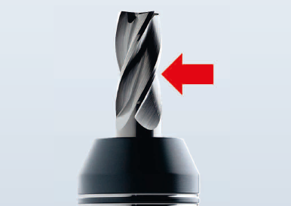
TENDO E compact
Yüksek radyal esnemezlik en iyi form isabeti için
en iyi radyal esnemezlik
Sağlam temel cisim yan saptırmayi kesme işleme sırasında önler
Avantaj: yüksek form isabeti işlenen parçada aynı zamanda en yüksek seviyede kesme oranı (örneğin 400 cm³/dakika yaninda 42CrMo4*)
* işletme makinesina ve alete bağlı

Slide 13
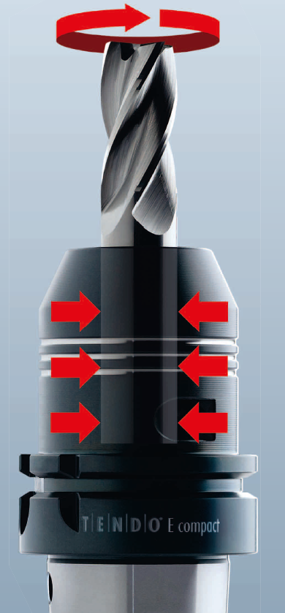
TENDO E compact
kalıcı konsantrik < 0.003 mm –
dalgalanmalar olmadan
en iyi yüzey sonuç en yüksek kopyalanabilirlikle eşit kesme işlemine garanti veriyor
Avantaj: en belirgin işleme ve güvenilir süreçler

Slide 14
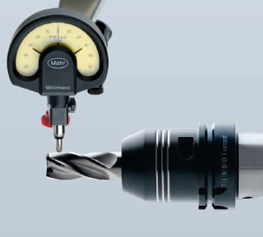
TENDO E compact
kalıcı konsantrik < 0.003 mm –
dalgalanmalar olmadan
en iyi yüzey sonuç en yüksek kopyalanabilirlikle eşit kesme işlemine garanti veriyor
Avantaj: en belirgin işleme ve güvenilir süreçler

Slide 15
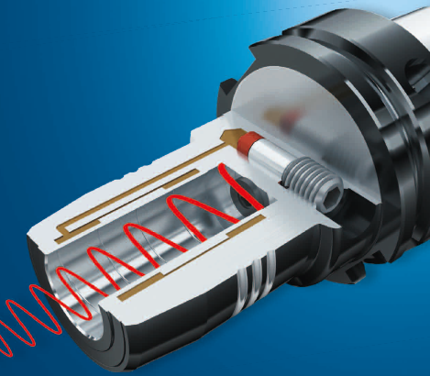
TENDO E compact
mükemmel osilasyon söndürme
hidrolik sistem titremelerin mükemmel bir şekilde azaltiyor
Bu mutlak hareket sessizliği sağlar
Garantili en iyi iş parçası yüzeyleri
Avantaj:
  yüksek dış yüzey kalitesi sağlar
  makine iğilerine kollama sağlar
  Artan takım dayanma süresi
  maliyet indirimi

Slide 16
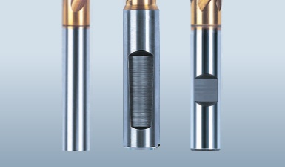
TENDO E compact
Tüm sap modeller gerilebilir
Piyasada bulunan tüm aletler (Ø 3 - 32 mm kadar) düz saplı ile hem de girintilere göre : Din 1835 Form B, E ve Din 6535 Form HB, HE
kolayca direkt veya ara kutusu tarafından gerilebilir
Avantaj: Yeni aletler için ek maliyet gereklı değildir

Slide 17
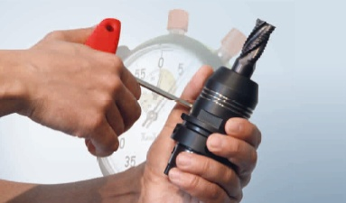
TENDO E compact
Saniye içinde (tezgâhta) takım değiştirme, μ-tam olarak donanım sunileri olmadan.
Mesnet kolayca
kolay kullanım
germe vidası sadece bir altı köşeli anahtar ile mesnete çevirerek takilmali – bitti
Gerginlik Sonuçları (tezgâhta) takım değiştirme eklenmiş olmadan: konsentrik < 0.003 mm
Avantaj:
  - zaman tasarrufu hazırlama zamanı azaltma sayesinde
  - yatırım maliyeti ek gerilme aletler için yokdur

Slide 18
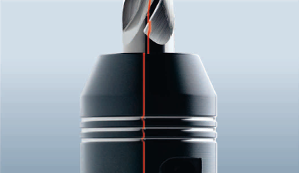
TENDO E compact
HSC/HPC - işleme için müsait – standart olarak ince balanslanmış
balans kalitesi G 2.5 25.000 dakika¯¹ de HSK-A63-versiyon yüksek devir sayıları ve HPC/HSC-işleme tezgâhları için uygundur
Avantaj: en iyi uygunluk HSK-yüksek hızlı işletici mil için

Slide 19
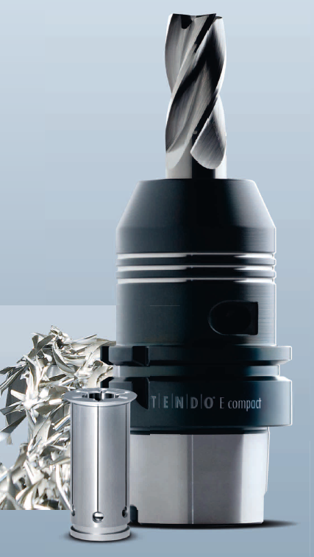
TENDO E compact
Ara kutusu sayesinde Esnek germe menzili oluşuyor
Bir takım tutucu ile 3 ile 32 mm arasında ara kollu farklı sap çapları ile kenetli
Avantaj:
  Maliyet azaltma
  Belirli bir şaft çapı daha yüksek sıkma kuvveti

Slide 20
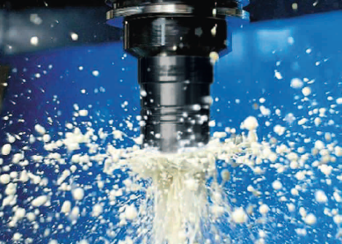
TENDO E compact
bakım gerektirmeyen
Tamamen kapalı sistem
Kir, soğutma suyu ve yağ veya cips nüfuz etmesini önler
Kapama bölge zarar görmez
Fonksiyon kalıntıları
Avantaj: Hiçbir bakım gerekmiyor ve uzun hizmet ömrü

Slide 21

Testler
Denemeleri ile Başarı
Zaten yaklaşık 30 kullanıcılar lansmandan önce Tendo E compact denedi
Baştan başarı sağlamak için, müşteri alan çalışmasında başlamadan önce yeni gıda kapsamlı testlere tabi tutulmuştur.

Slide 22
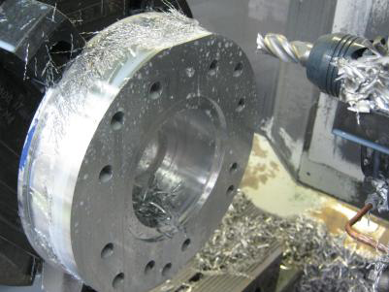
Testler
Makine
DMG DMU 80P
Tahrik: 12000min¯¹, 9kW
Teknoloji kesme verileri
VHM Kennametal ABDE2000A3AS,
3 kesim
Çıkıntı 53mm
vc = 480m/min
vf = 0,36mm/U
ap = 20mm
fz = 0,12 mm/dişli parça
Müşterinin sonucu
- Geliştirilmiş yüzey kalitesi
- Geliştirilmiş yaşam süresi
- Düşük takım maliyeti
- Daralma ve zaman ihtiyacı kıyasla: -50%
- mutlu etkileyici. Basitçe kullanma ve hata yapmağa yatkın değil.
- Kullanıcı TENDO E compactı kaba ve uzlaştırma alanında çok iyi tasavvur edilebilir, çünkü onun tutma anı çok yüksek.
Iş parçası
Bağlayıcı flanş
Malzeme EN AW-6082

Slide 23
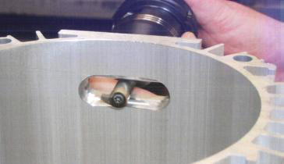
Testler
Makine
Heller H2000 Power Cutting
Tahrik : 10000min¯¹, 38kW
Teknoloji kesme verileri
Islak frezeleme VHM klaksonila
tek bıçaklı dairesel freze
Çıkıntı 50mm
n = 4000
vc = 200m/min
vf = 500mm/U
ap = 4mm
ae = 4mm
Müşterinin sonucu
- yüksek alet ayanıklılık müddetleri
- kısa set-up süreleri
- kullanma, temizlik, güvenilirlik, hepsi çok iyi
- Kaba ve finiş freze operasyonları ile tüm katı karbür saplar gerilmesi sırasında kullanımını tercih eder.
Iş parçası
çubuk germe mahfaza presi
Malzeme: 3.3206

Slide 24
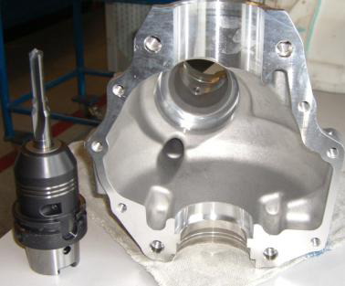
Testler
Iş parçası
Mahfaza
Malzeme: AlSi9Cu3
Makine
MAKINO A55e
Tahrik: 12000min¯¹, 11kW
Teknoloji kesme verileri
Islak frezeleme WERNER SCHMITT ile
PKD kademeli delgi , 2 kesme
Çıkıntı 80mm
n = 7000
vc = 281m/min
ap = 49mm
fz = 0,132mm/dişli parça
Müşterinin sonucu
- Daha önçe ısı ile büzme tekniği ile çalıştı
- İşleme kalitesi artık çok iyi
- tercih edilen kullanım: Düzlemek, kademeli delme, ayarlı delik, yüksek tork ile frezelemek.

Slide 25
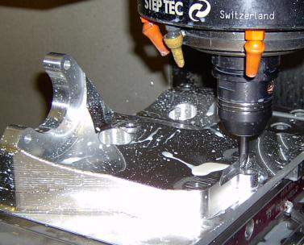
Testler
Makine
MIKRON ULP 1300
Tahrik: 10000min¯¹, 58kW
Teknoloji kesme verileri
Islak frezeleme Garant karbür Torus
Freze D10, 4 Kesim
Çıkıntı 30mm
n = 4700
vc = 150m/min
f = 0,288mm/U
ap = 12mm
ae = 2,5mm
fz = 0,072mm/ dişli parça
Iş parçası
Malzeme: alüminyum En5083
Sonuç:
- Çok iyi konsentrik
- iyi kesim sonuç, vibrasyon yok
- Weldon kayıtları karşılaştırıldığında Tendo E compacta çok daha düzgün çalışma var.

Slide 26
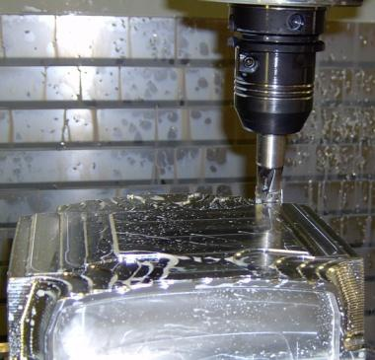
Testler
Makine
Kapak-Maho DMU100 Monoblock
Tahrik: 12000min¯¹, 28kW
Teknoloji kesme verileri
Islak frezeleme, ISCAR iki taraflı kullanılabilir-
torna keskisileri parmak freze , 3 Kesim
Çıkıntı 55mm
n = 7900
vc = 500m/min
f = 0,42mm/U
ap = 16mm
ae = 3mm
fz = 0,14mm/ dişli parça
Iş parçası
Malzeme: alüminyum En5083
Sonuç:
- Çok doğru konsantriklik
- Weldon kayıtları karşılaştırıldığında, TENDO E compact ile aletlerin ayanıklılık müddetleri yüzde 30 ila 35 arasinda arttı!

Slide 27
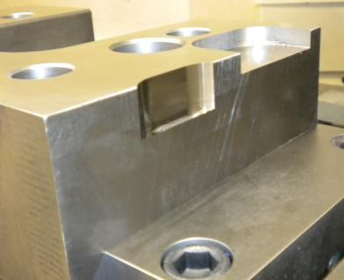
Testler
Iş parçası
Malzeme: 1.2343 / 52 HRC
(Sert frezeleme!)
Makine
DMG DMU 125P
Tahrik: 18000min¯¹, 30kW
Teknoloji kesme verileri
Kuru frezeleme Hoffmannla
karbür Garant HPC, 6 Kesim
Çıkıntı 50mm
n = 4500
vc = 170m/min
vf = 950mm/min
ap = 20mm
ae = 0,4mm
fz = 0,035mm/dişli parça
Sonuç:
- TENDO E compact için hiçbir belirgin sorunlar
Freze hizmet çok yönlendirici bit oldu, kesmeler kırıldı.
Takım tutuçu hala daha çok teslimat katlana bilirdi!

Slide 28
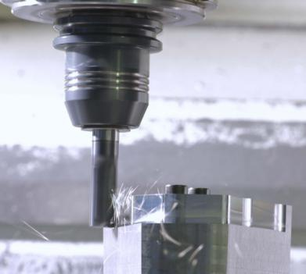
Testler
Iş parçası
Malzeme: 1.2767
Makine
DMG DMU 80E
Teknoloji kesme verileri
Ingersoll karbür D=16 4xD TIALN
n = 1700
v = 80 m/min
f = 650mm/min
ae = 3 bis 12mm
ap = 16mm
Sonuç:
- Talaş kaldırma ince freze bıҫağıin aksine, bir sıkma pensi aynası alınan ve daha düşük kesme kuvvetleri var halinde, genede süper sessizlik var!
Ayrıca WKL şirketin Kullanıcı Raporu bakın!

Slide 29
TENDO E compact
Profesyoneller dayanıklılık deneyi uygulamada sürprizle karşılaştılar
„ Bu tür tutma güçleri bir hidrolik genişleme takım tutucu asla inanmazdım. Hiçbirşey işlem sırasında dışarı çıkmadı, yani yeni hidrolik genişleme takım tutucu katlanıyor.“
(Jörg Kleemann, yönetici WKL NC-Teknik GmbH, Bad Salzuflen)
„ Kaba işlemede TENDO E compact titreşimleri yutar. Önceden çok mutlu olurduk, bu seviyede kaba işleme olsaydı.“
(Anton Schönfelder, yönetici SLZ mekanik tekniği GmbH, Hanau)
„ Weldon kayıtları karşılaştırıldığında, TENDO E compact ile aletlerin ayanıklılık müddetleri yüzde 30 ila 35 arasinda arttı. Özellikle çok yüksek sıkıştırma kuvveti enteresan.“
(Raimund Dinyer, proje menejeri ve Andreas Scheuermann, makinist, invenio GmbH Engineering Services, Nauheim)

Slide 30

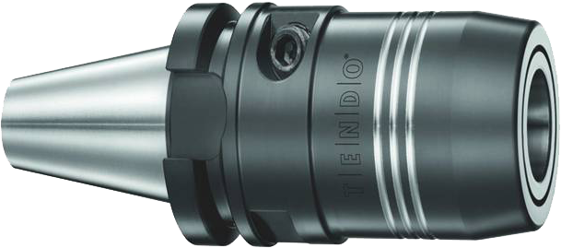
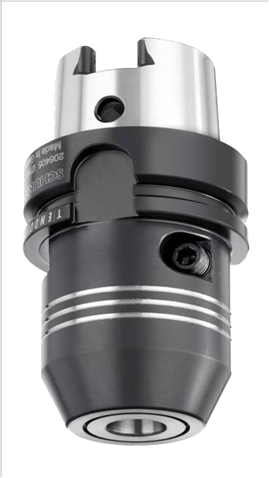
TENDO E compact
BT 30* Ø 12 ve Ø 20
Soğutma sıvısı DIN 69871 AD göre
Kısa işlem süreleri. Daha hızlı yatırım getirisi.
TENDO E compact ile 7 tane hit:
1:0 Tork canavari – % 60`a kadar daha fazla tork
ticari hidrolik genişleyen gerici ayna olarak.
(Ø 16-700 Nm kuru alet sapı ve 350 Nm en fazla Yağlı alet sapında)
2:0 Presizyon garantör – % 70 ER-pensden daha fazla ve daha iyi konsantriklik var.
3:0 Dayanıklılık koşucu – % 40'a kadar daha fazla hacim işleme mümkün,
önceden aleti tekrar bilemek gerekir.

Slide 31
TENDO E compact
BT 30* Ø 12 ve Ø 20
Soğutma sıvısı DIN 69871 AD göre
Kısa işlem süreleri. Daha hızlı yatırım getirisi.
TENDO E compact ile 7 tane hit:
4:0 Akıllı – % 40 kadar daha uzun yaşam süresi tampon tipi amortisör etkisi sayesinden.
5:0 Zekice basit - zekice verimli! Alet değişimi % 80 daha hızlı!
6:0 Fiyat mucizesi - alım maliyeti tasarruf % 65 kadar!
7:0 Mükemmeliyetçi - Neredeyse% 100 tekrarlanabilir takım değiştirme <0.003 mm.

Slide 32
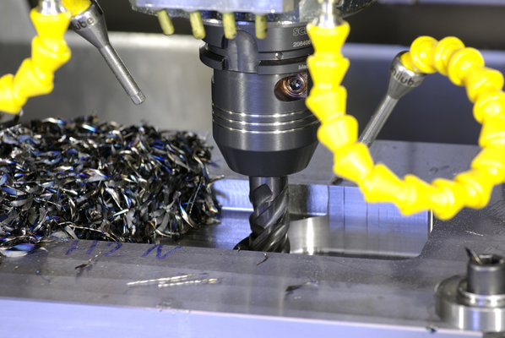
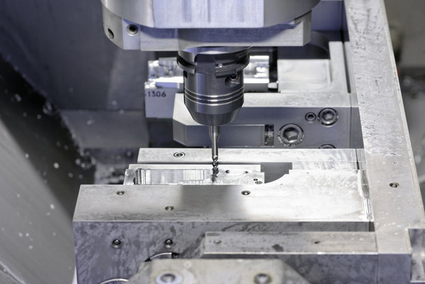
TENDO E compact
Daha Tendo E compact varyantları
HSK-A 63 Ø 12 ve Ø 20, SK 40 / BT 40 Ø 12 ve Ø 20, HSK-A 100 Ø 20 ve Ø 32, bide SK 50 / BT 50 / Ø 20 ve Ø 32

Slide 33
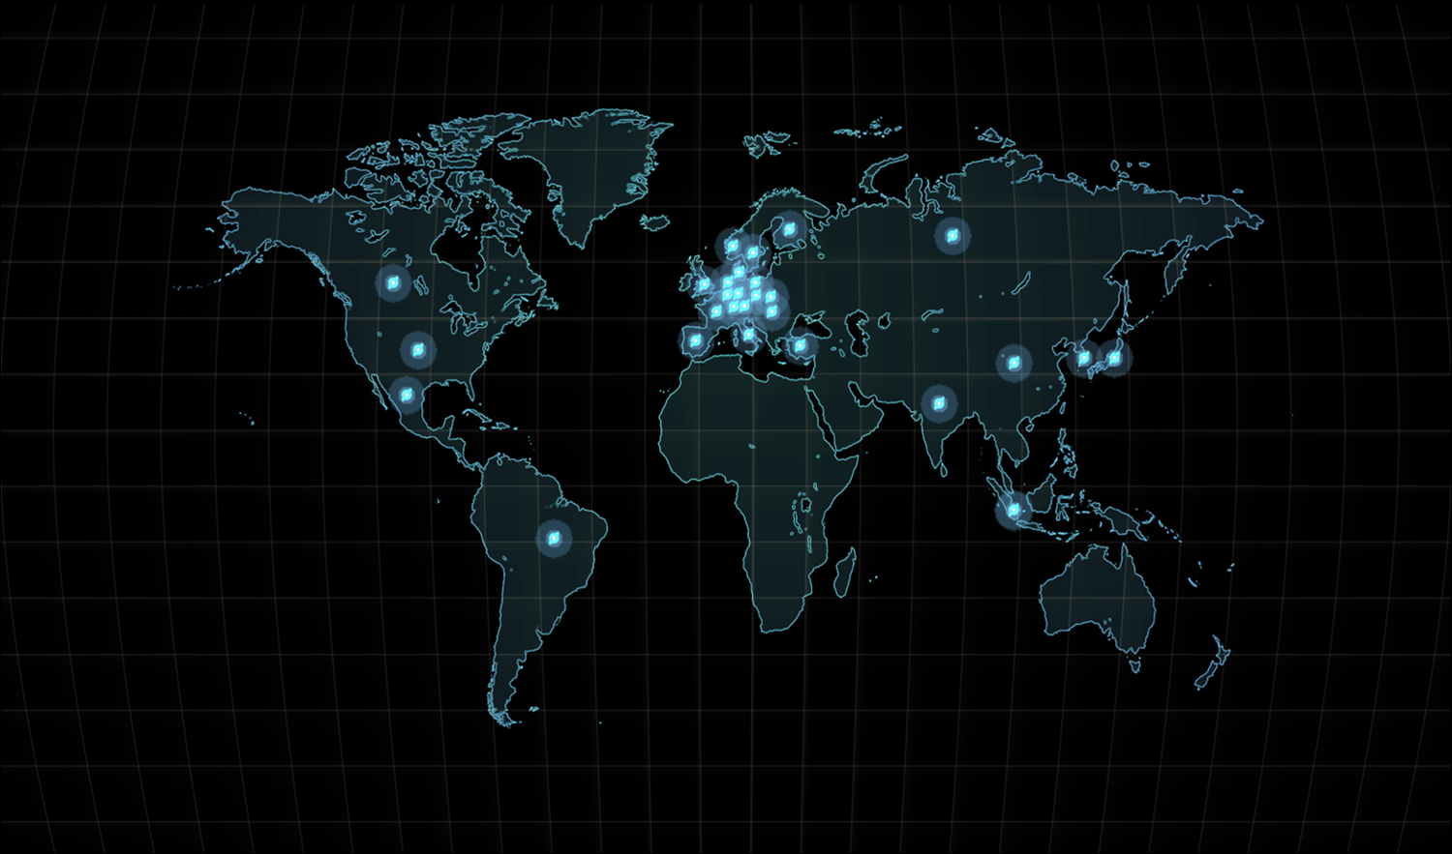
SCHUNK bütün dünyada
27 Ulusal şirketler | 32 satış partneri | 300 dış görev kadrosu elemanı | 40 No: 1 ürünler|

